Slide 1
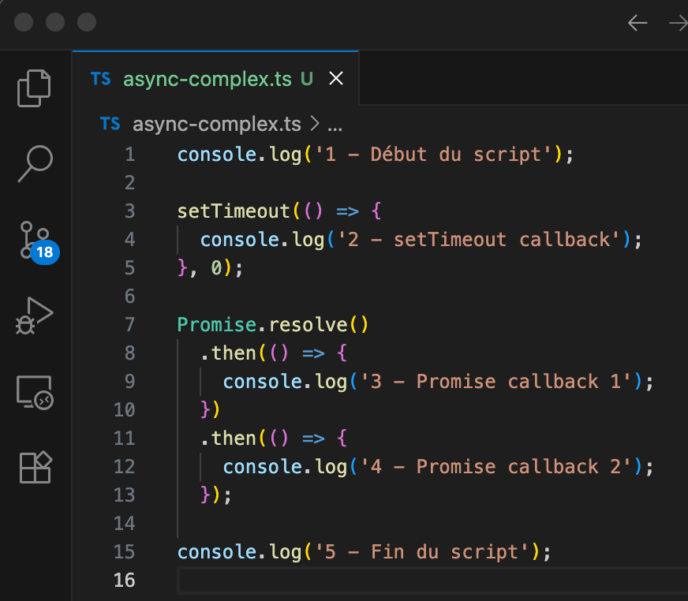

Pile
LIBUV
setTimeout(0)
Terminal
console.log(S)
console.log(d)
setTimeout()
console.log(4)
Promise.resolve()
console.log(3)
console.log(f)
> 1 - Début du script
> 5 - Fin du script
> 3 – Promise callback 1
> 4 – Promise callback 2
> 1 - Début du script
> 5 - Fin du script
> 3 – Promise callback 1
> 1 - Début du script
> 5 - Fin du script
> 3 – Promise callback 1
> 4 – Promise callback 2
> 2 – setTimeout callback
> 1 - Début du script
> 5 - Fin du script
> 1 - Début du script
>
Boucle
d’événement
File d’événements
callback S
callback 2
callback 1

